Slide 1

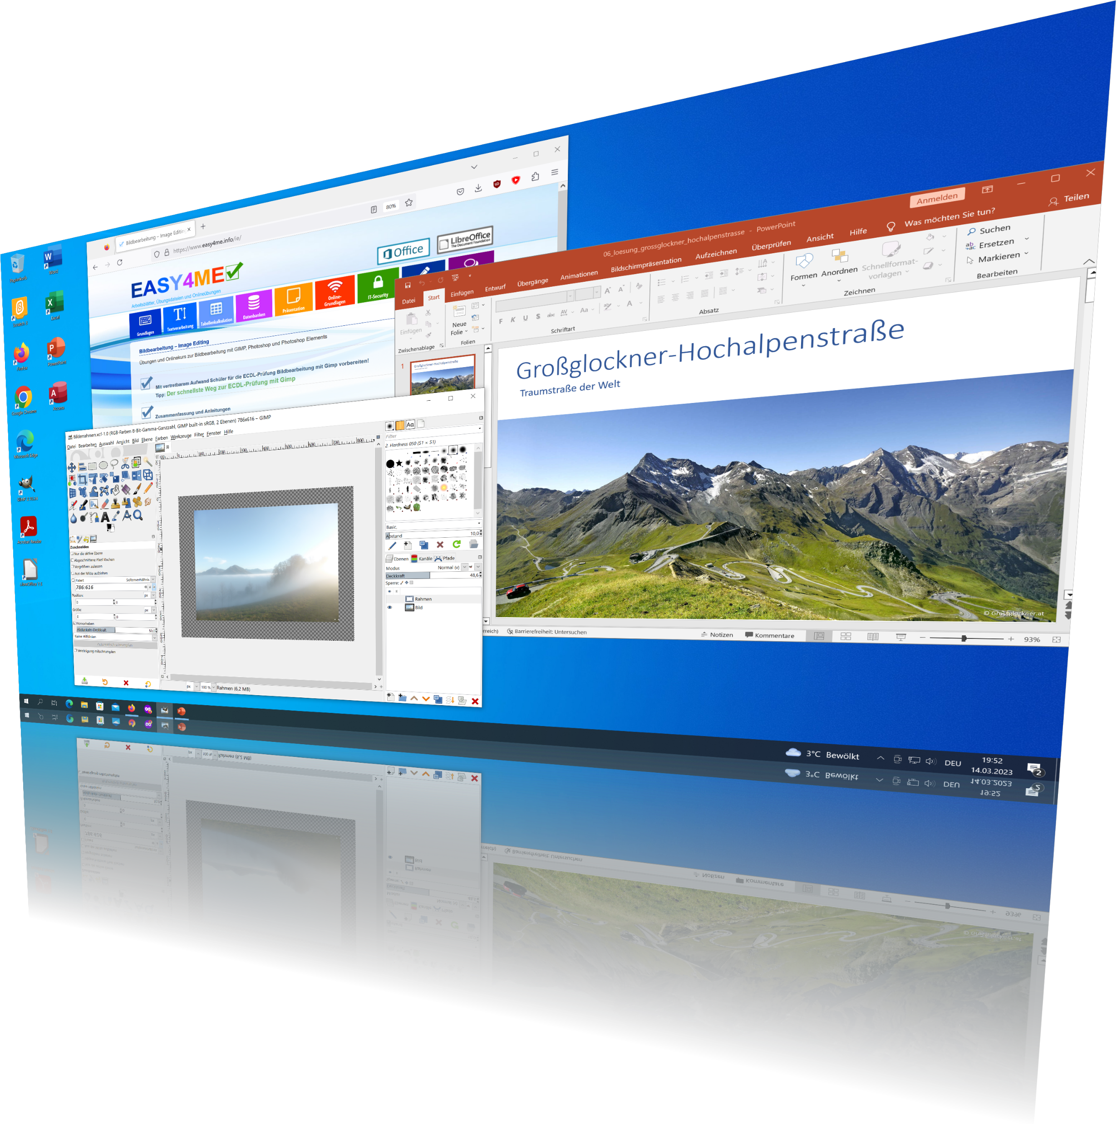
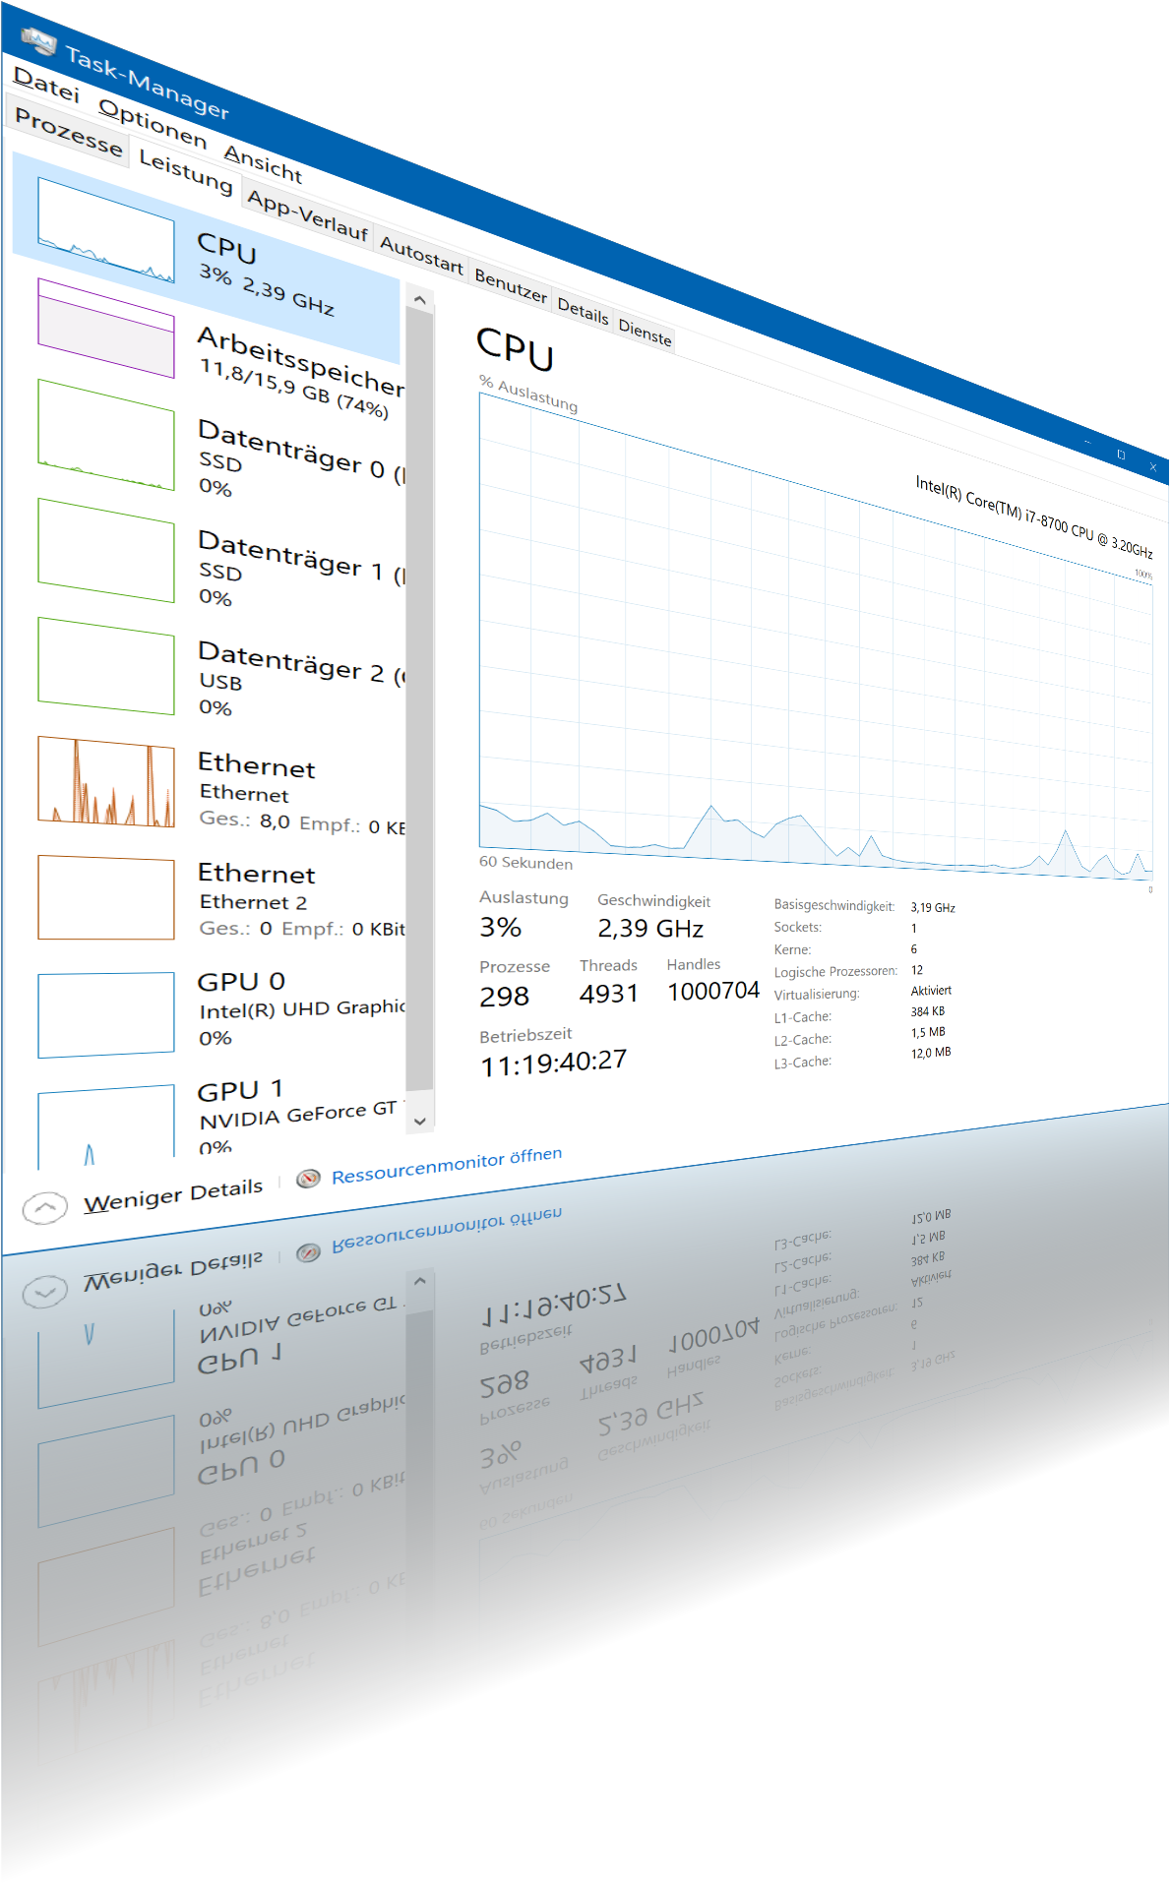
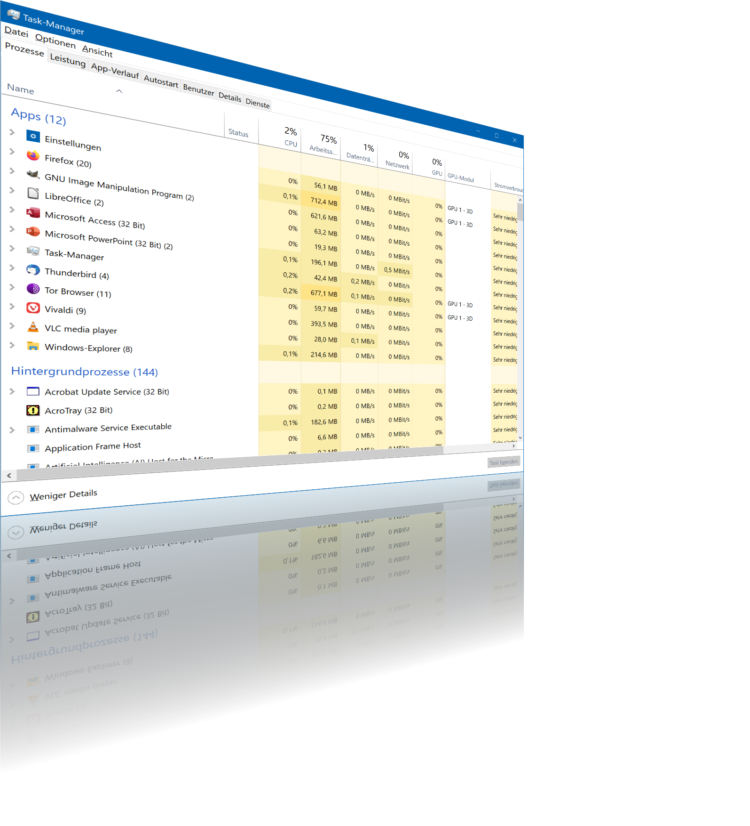
Computerbenutzung und Dateimanagement

Slide 2
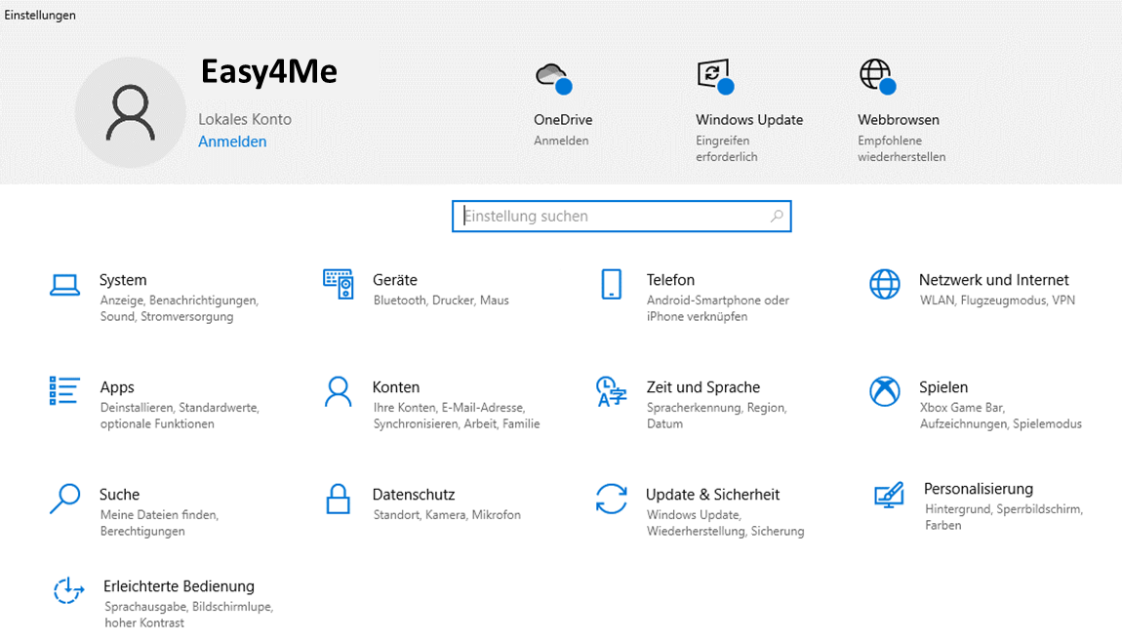
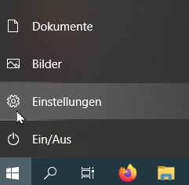
Einstellungen des Computers
Drucker
Informationen
Programme
deinstallieren

Slide 3
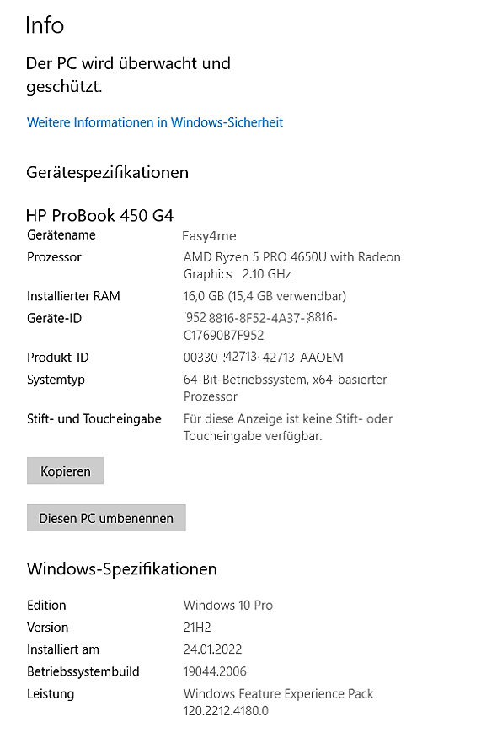


Systeminformationen
Gerätename: Easy4Me
Prozessor: AMD Ryzen 5 PRO, 2,10 GHz
Arbeitsspeicher (RAM): 16 GB
Produkt-ID
Betriebssystem: Windows 10 Pro

Slide 4
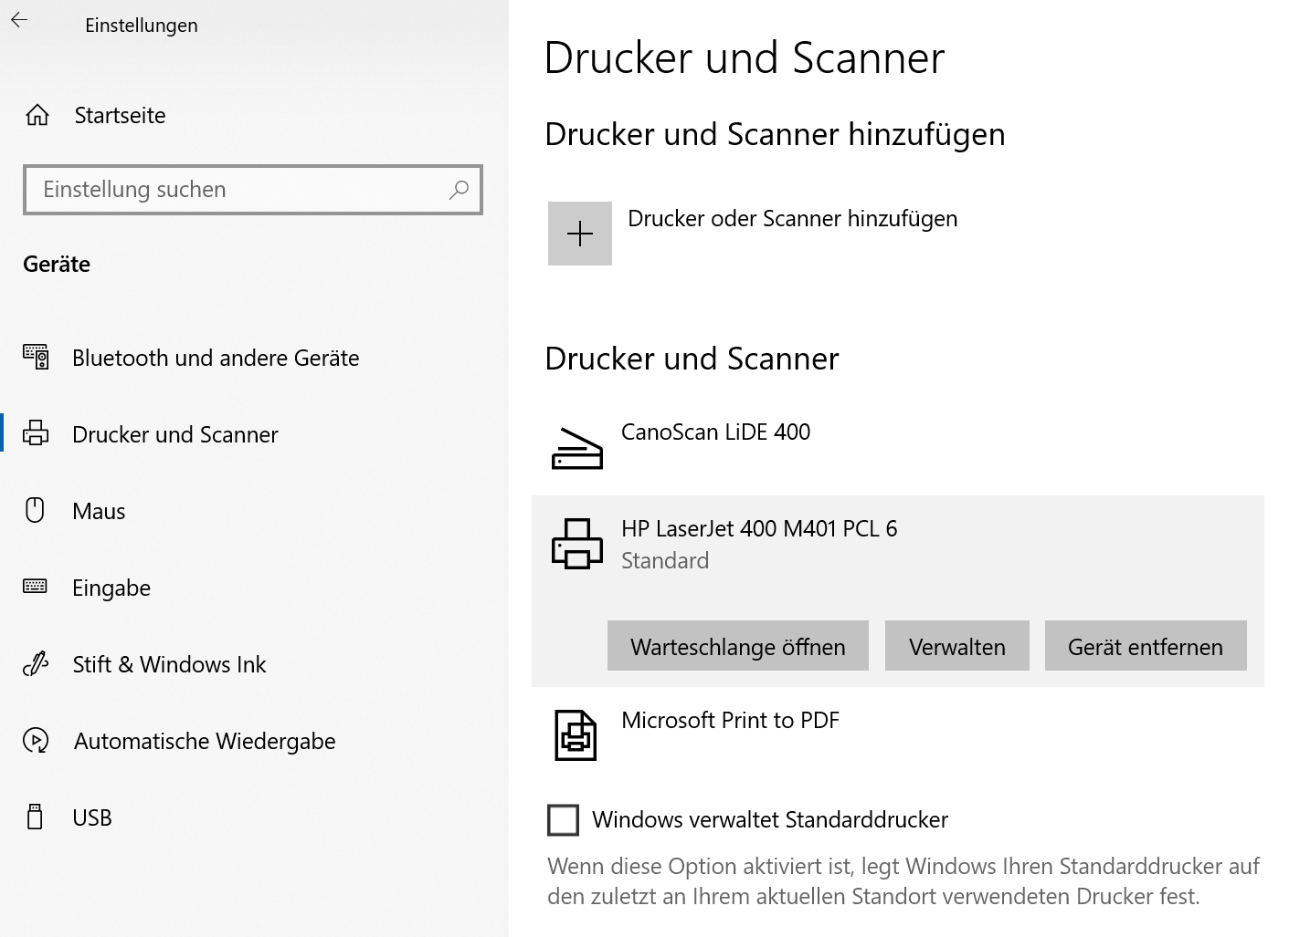
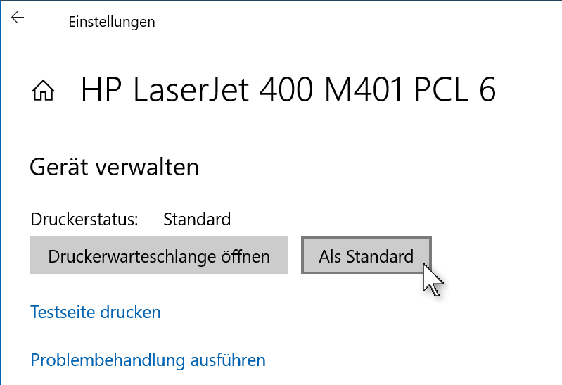
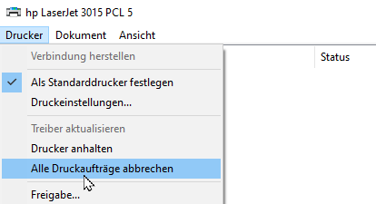
Standarddrucker festlegen und Druckaufträge verwalten
Der Standarddrucker wird standardmäßig von allen Programmen verwendet!
Druckaufträge können abgebrochen werden!
Kein Häkchen, wenn man den Standarddrucker selber bestimmen will!
Notes:
Man kann als Standarddrucker den meistverwendeten Drucker einstellen oder den preisgünstigsten – also zum Beispiel einen SW-Laserdrucker.
Überlässt man die Verwaltung des Druckers Windows, dann wird auf dem zuletzt verwendete Drucker ausgedruckt.
Das Abbrechen von Druckaufträge ist gelegentlich notwendig, wenn der Drucker nicht bereit, also z. B. nicht eingeschaltet, ist.
Angehaltene Druckaufträge werden dann ausgeführt, wenn der Drucker wieder zur Verfügung steht – das kann zu ungewollten Ausdrucken und Papierverschwendung führen.

Slide 5
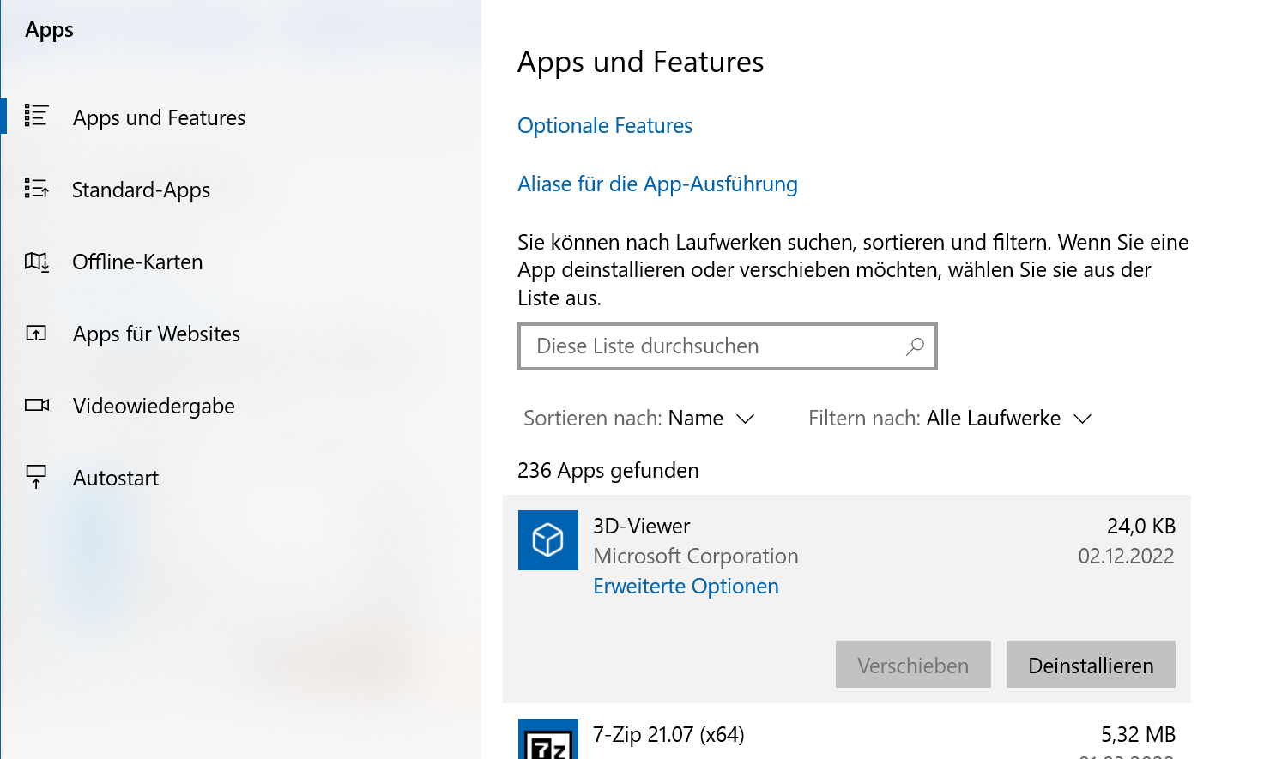
Programme deinstallieren

Slide 6
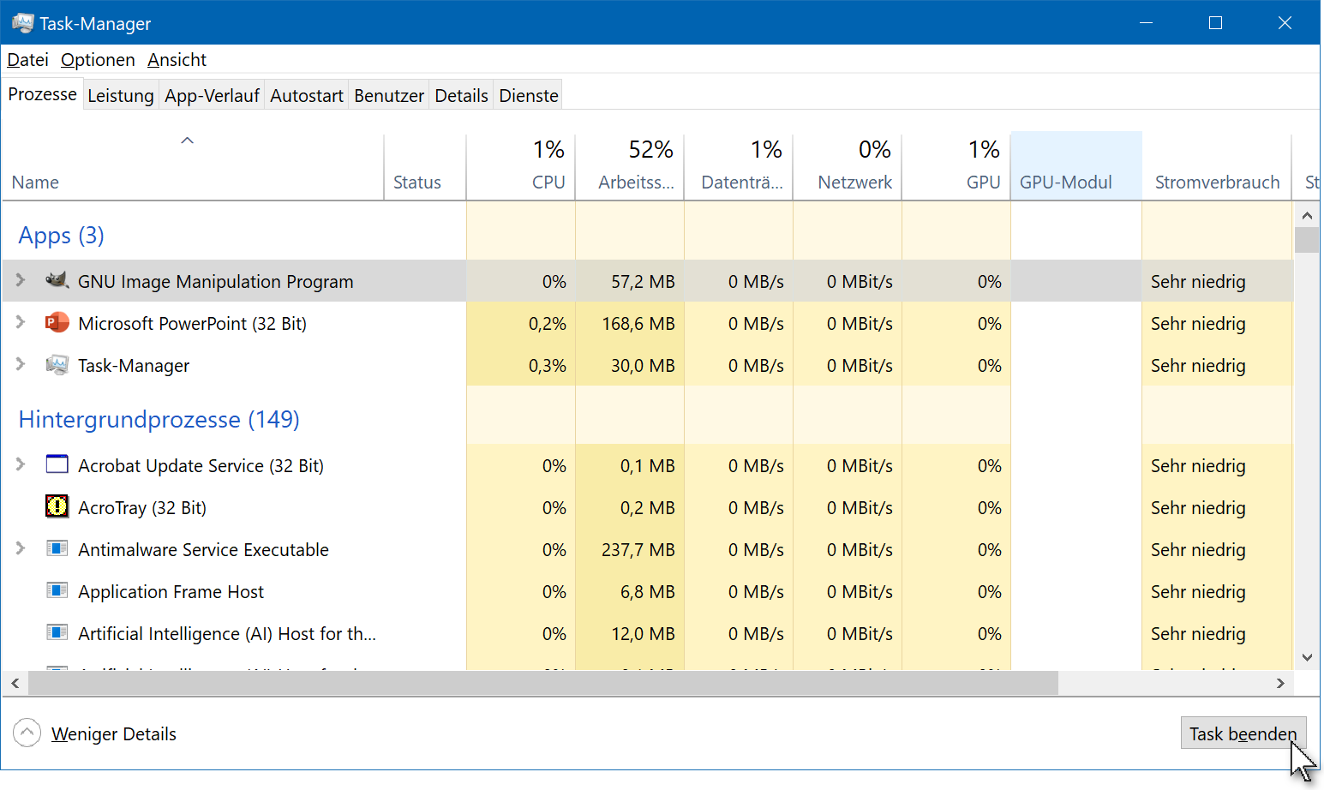
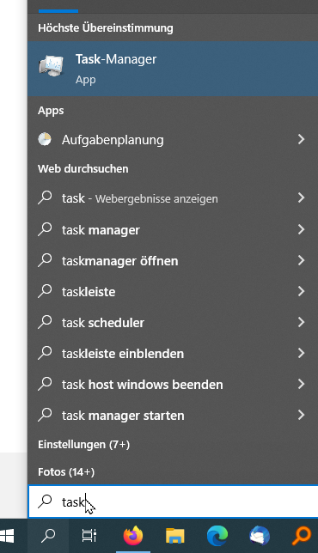
Taskmanager
Im Taskmanager kann die Beendigung eines Programms erzwungen werden.
Taskmanager starten
Strg + Umschalt + Esc
Rechtsklick auf die Taskleiste (Win 10)
Strg + Alt + Entf

Slide 7
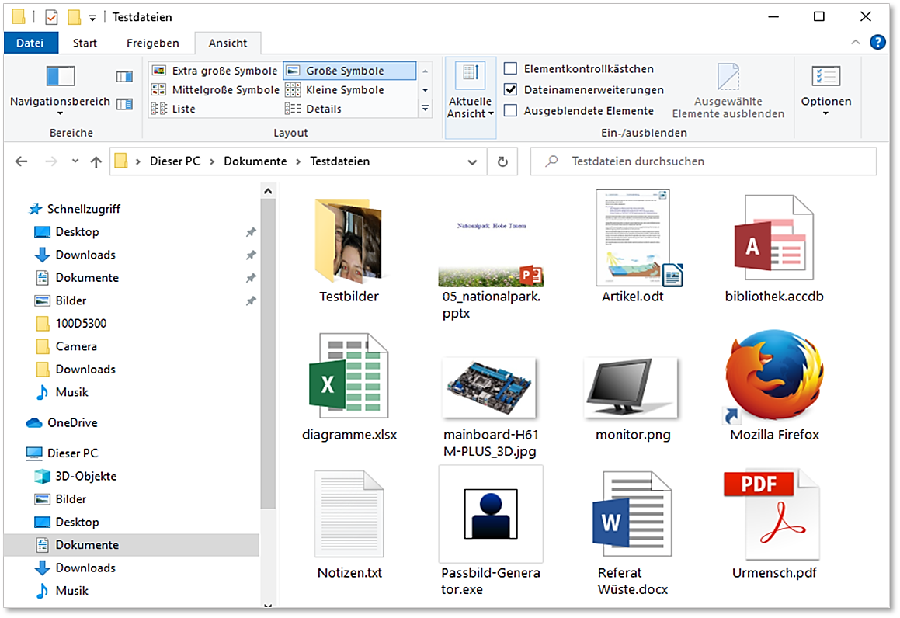
Darstellung von Dateien und Ordnern
Dateinamenerweiterungen
wie jpg, exe usw. werden angezeigt!
Ordner
PowerPoint Datei
Access Datenbank
Libre Office Writer Dokument
Verknüpfungen erkennt man am Pfeil!
Bilder (JPG, PNG)
Excel Arbeitsmappe
Textdatei
Anwendung
Word Dokument
PDF Dokument

Slide 8
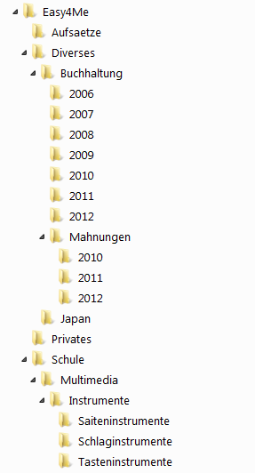
Hierarchische Strukturen von Ordnern
Laufwerke mit Ordnern
Dateien sind in Ordnern gespeichert
Hierarchische Struktur
  übergeordnete Ordner (Wurzel links)
  untergeordnete Ordner (Äste rechts)
  Dateien in Ordnern (Blätter)
  ⇨ Baumstruktur

Slide 9
Speichergrößen
Die kleinste Speichereinheit ist 1 Bit.
8 Bit ergeben 1 Byte (= 1 Zeichen)
1 KB (Kilobyte) | = 1024 Byte | =2¹⁰ Byte | 1024 Zeichen
1 MB (Megabyte) | = 1024 Kilobyte | =2²⁰ Byte | ca 1. Mio. Zeichen
1 GB (Gigabyte) | =1024 Megabyte | =2³⁰ Byte | ca. 1 Mrd. Zeichen
1 TB (Terabyte) | =1024 Gigabyte | =2⁴⁰ Byte | ca. 1. Bill. Zeichen

Slide 10
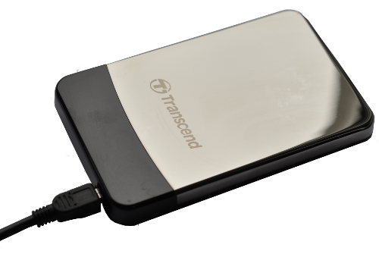
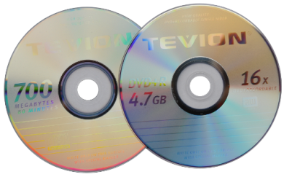


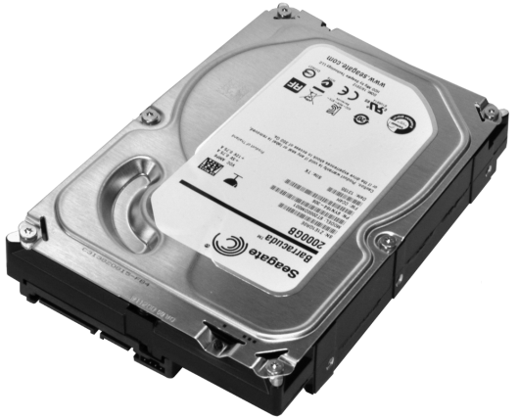
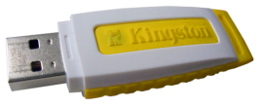
Speichermedien und Speichergrößen
Externe Festplatte
SD Speicherkarten
USB-Speicherstick
CD, DVD und Blue-ray Disks sind optische Speichermedien
Interne Festplatte
> 4 GB
700 MB bis 32 GB
Bis mehrere Terabyte

Slide 11



ZIP-komprimierte Ordner
Weniger Speicherplatzbedarf
Kleinere E-Mailanhänge
Kann viele Ordner und Dateien beinhalten
ZIP-komprimierte Ordner müssen extrahiert werden
Komprimieren
12 KB
2,4 MB

Slide 12
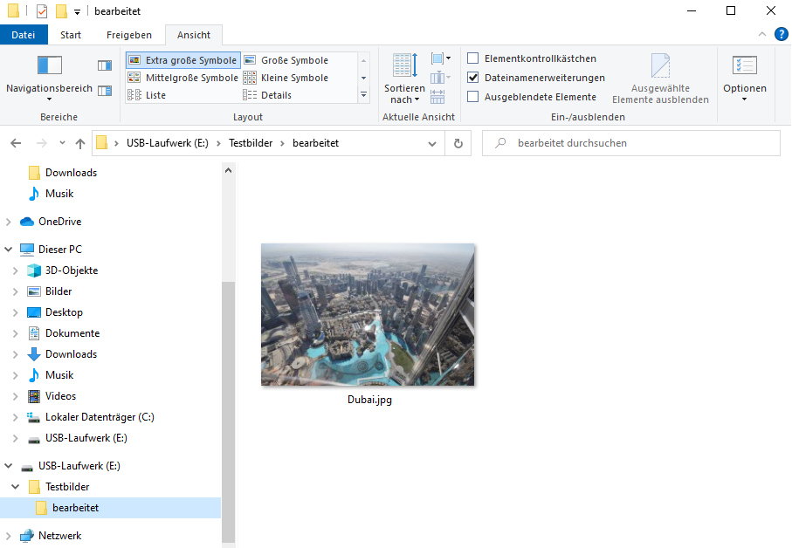
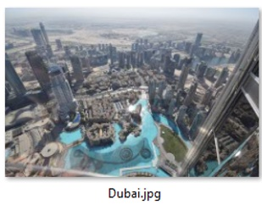
Dateien und Ordner
Pfad zur Datei
E:
\Testbilder
\bearbeitet
\Dubai.jpg
Laufwerk
Ordner
Dateiname

Slide 13
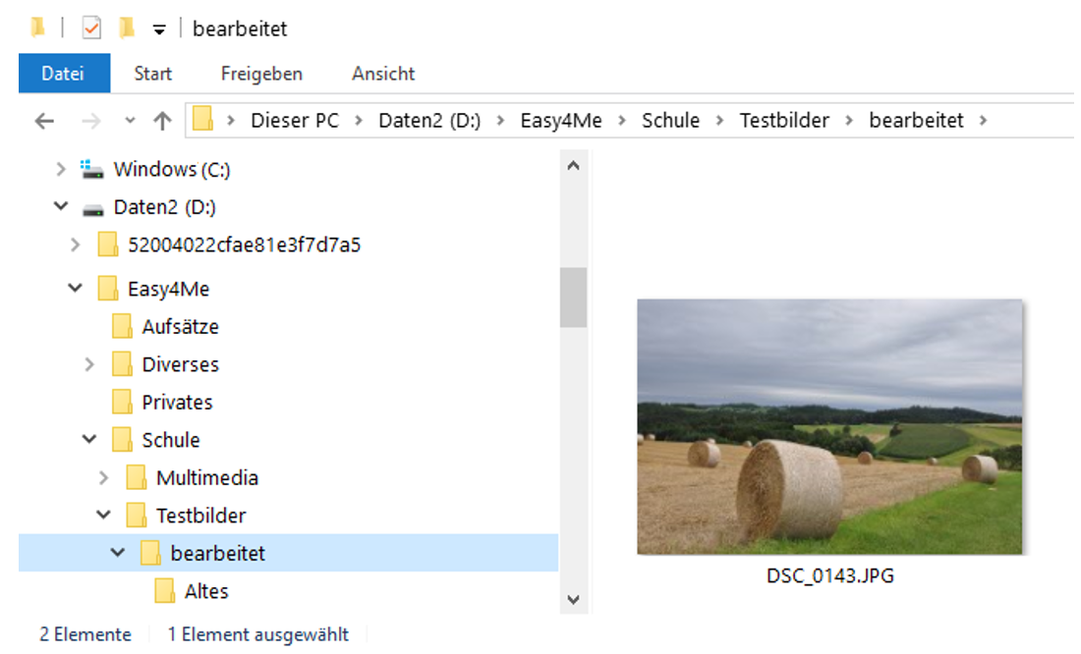
Dateien und Ordner richtig benennen!
Heuballen.jpg
Aussagekräftige Namen für Dateien und Ordner erleichtern die Übersicht!

Slide 14
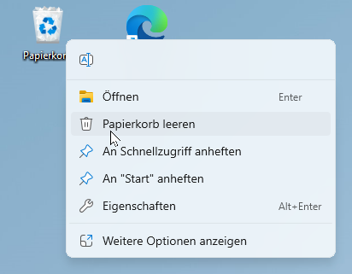
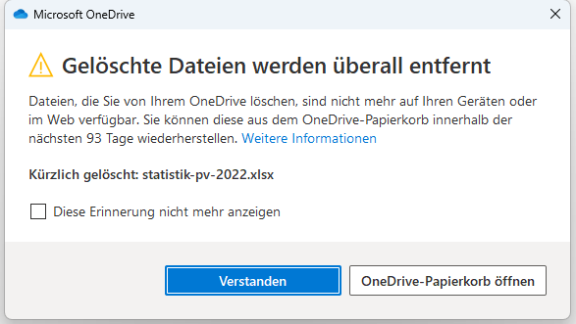
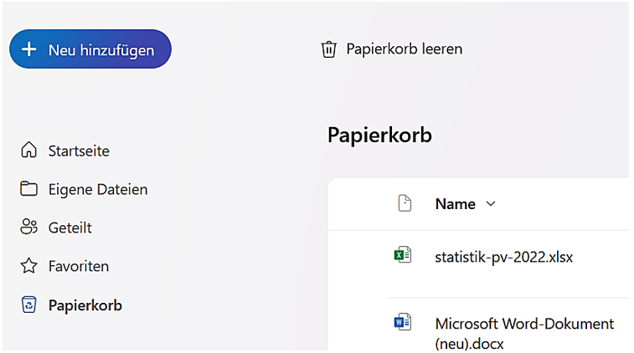
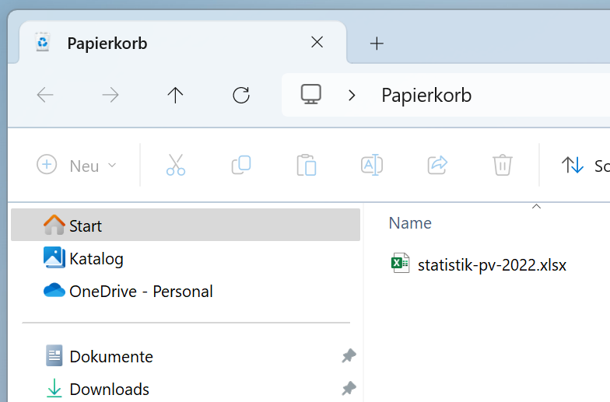


Die Datei statistik-pv-2022.xlsx wurde lokal gespeichert und in OneDrive synchronisiert.
Beim Löschen der Datei wird die Datei gleich in 2 Papierkörbe verschoben:
Dateien im Papierkorb
Windows Papierkorb
One-Drive-Papierkorb

